Slide 1
rekenen
Na deze les kan je:
Hoe je krachten meet
Het begrip veerconstante

Slide 2
7.3 Krachten meten.
Kracht

Slide 3
Kracht
Grootheid Kracht F
Eenheid Newton N

Slide 4
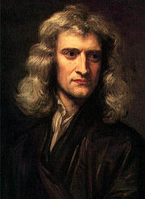
Kracht
Isaac Newton
642 tot 1727
Drie basiswetten van de mechanica.

Slide 5
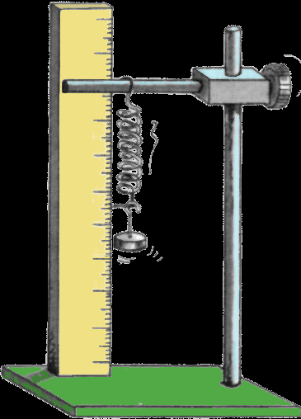
Isaac Newton’s 1ste wet
EERSTE WET VAN NEWTON
2 N
Newton’s eerste wet
Als de resultante (som/resultaat van
de) kracht op een voorwerp 0 N is dan:
beweegt het voorwerp met
constante snelheid
of
staat het voorwerp stil. (netto kracht = 0N)
2 N

Slide 6
Tweede wet van newton
Isaac Newton’s 2de wet
2 N
Een blokje van 200 g = 0,2 kg.
F = m x g
F = 0,2 kg x 10 N/kg
F = 2 N
g = 10 N/kg op aarde.
g = 1,6 N/kg op de maan.
2 N

Slide 7
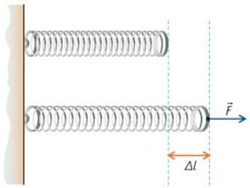
De veer
Kracht meten
Door een kracht rekt de veer uit.
Er is een verband tussen
de uitrekking en de kracht.

Slide 8
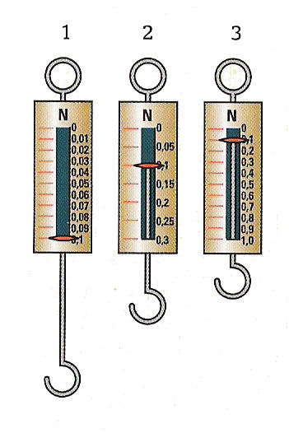
De uitrekking
De veer
Kracht in N | Uitrekking in cm
0 | 0
0,05 | 1
0,1 | 2
0,15 | 3
0,2 | 4
0,25 | 5
0,3 | 6

Slide 9

Veerconstante
De Veer
De veerconstante: C in N / cm
Aantal Newton dat nodig is om
een veer 1 cm uit te rekken.
C=$\frac{F}{∆l}$

Slide 10

Soorten veren
De gevolgen
Stugge veer is dik en er is een grote kracht nodig om hem uit te rekken.
Slappe veer is dun en is een kleine kracht nodig om hem uit te rekken.

Slide 11
De uitrekking
De veer
Kracht in N | Uitrekking in cm
0 | 0
0,05 | 1
0,1 | 2
0,15 | 3
0,2 | 4
0,25 | 5
0,3 | 6
Hoe groot is C
C = 0,05 N / cm

Slide 12
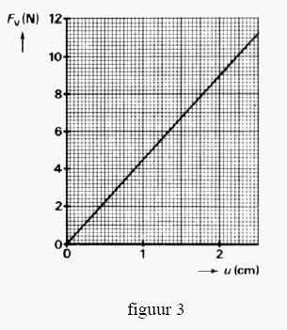
De kenmerken.
De veer
Een veer heeft een
veerconstante (C in N/cm)
De veerkracht is recht evenredig
met de lengte.

Slide 13

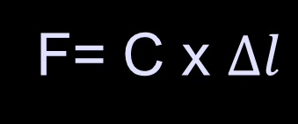
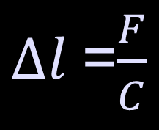
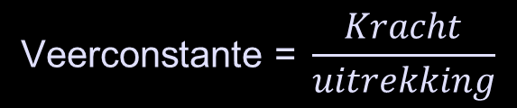

Veerconstanten berekenen
Rekenenen met veerconstante
Aan een veer met een veerconstante van 10 N / cm
wordt een gewicht gehangen van 10 N
$$\text{Veerconstante}\text{ =} \frac{Kracht}{uitrekking}$$
5 N / cm
F = 10 N
C = 5 N / cm
$$∆l= ?$$
$$∆l=\frac{F}{C}$$
$∆l=\frac{10N}{5N/cm}=2 cm$
6
10 N
3
C=$\frac{F}{∆l}$
2
$∆l$=$\frac{F}{C}$
F= C x $∆l$

